Slide 1
CHÀO MỪNG CÁC EM ĐẾN VỚI TIẾT HỌC TIẾNG VIỆT
BÀI: TIA NẮNG ĐI ĐÂU
Giáo viên: Lương Thị Vân Anh
Trường Tiểu học Quốc Tuấn

Slide 2
1. Ôn và khởi động nào!

Slide 3
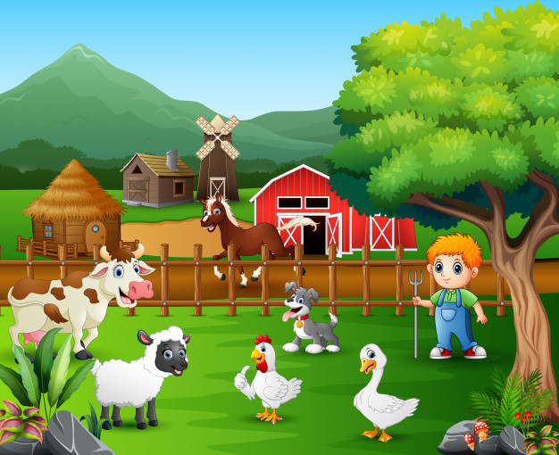
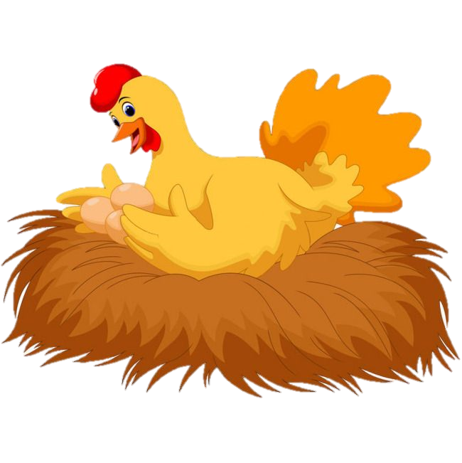

Slide 4
Các em vừa học xong chủ đề mấy, hãy nêu tên chủ đề đó?
Chủ đề 6: Thiên nhiên kì thú

Slide 5
Trong chủ đề thiên nhiên kì thú bài nào nói về cuộc thi của các loài vật?
Cuộc thi tài năng rừng xanh

Slide 6
Vì sao hổ được gọi là chúa tể rừng xanh?
Vì hổ là loài thú dữ ăn thịt, sống trong rừng, đôi chân khỏe và có vuốt sắc, mắt nhìn rõ đêm tối, đuôi dài như roi sắt, di chuyển nhanh, có thể săn mồi…

Slide 7
Bảy sắc cầu vồng gồm mấy màu, cầu vồng lại xuất hiện khi nào?
Gồm 7 màu: Cầu vồng xuất hiện sau mưa

Slide 8
Quan sát tranh: Em thấy tia nắng xuất hiện ở đâu?
Tia nắng xuất hiện bên ngoài và nhảy trong lòng bàn tay, bàn học, tán cây.

Slide 9
Em có thích tia nắng buổi sáng không? Vì sao?
Em rất thích tia nắng buổi sớm, vì tia nắng mang lại không khí báo hiệu ngày làm việc học tập mới

Slide 10
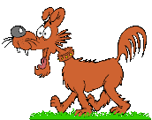
Xin chào các bạn, mình là Mai. Hôm nay mẹ mình đi vắng, mình phải ở nhà giúp mẹ thu hoạch trứng gà. Các bạn hãy giúp mình thu hoạch xong trước khi mẹ về nhé bằng cách trả lời đúng những câu hỏi trong mỗi quả trứng.

Slide 11
7
THẾ GIỚI TRONG MẮT EM
Bài
1
TIA NẮNG ĐI ĐÂU

Slide 12
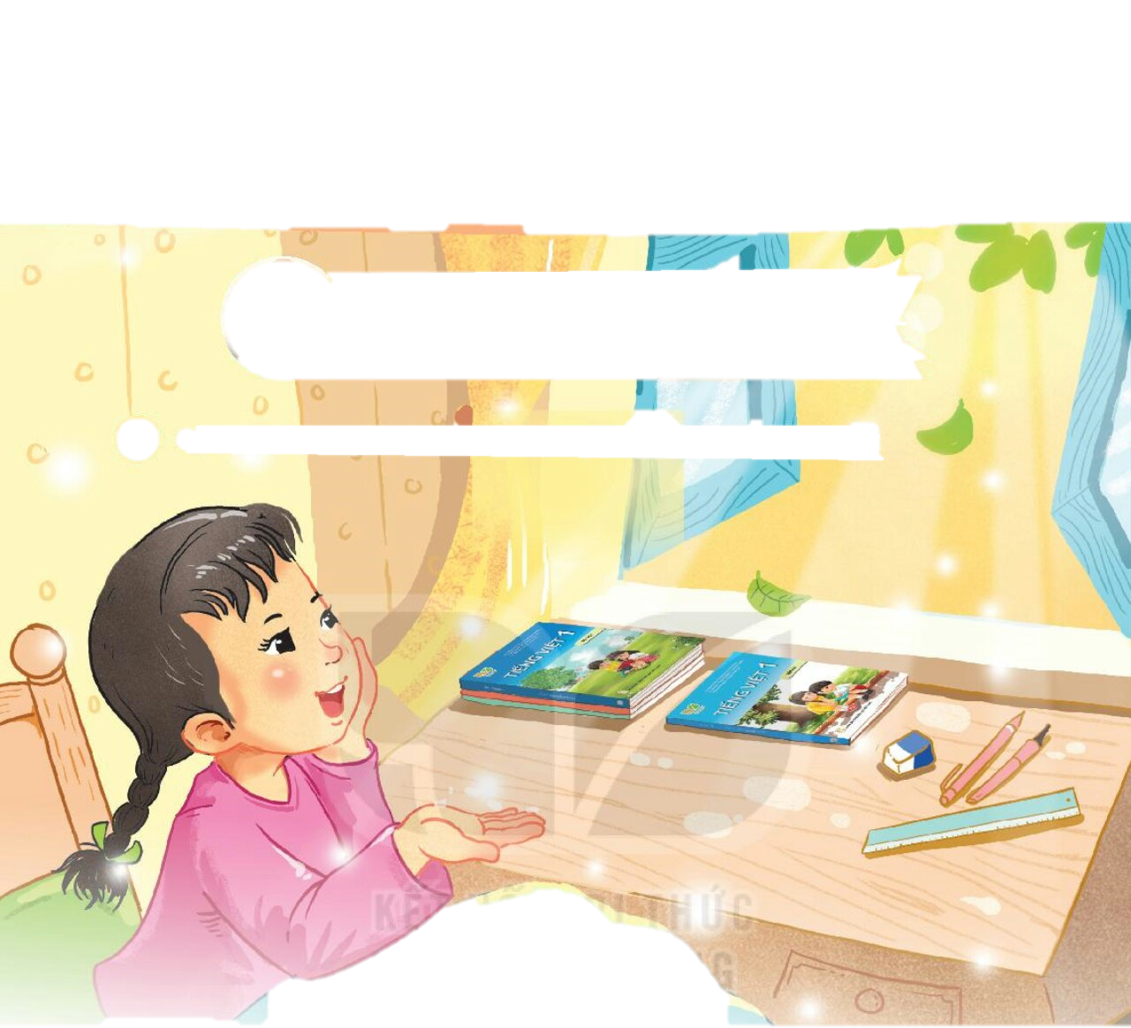
2
Đọc
Tia nắng đi đâu
(1)
Buổi sáng thức dậy
Bé thấy buồn cười:
Có ai đang nhảy
Một bài vui vui.
Tối đến giờ ngủ
Sực nhớ bé tìm
Tìm tia nắng nhỏ:
Ngủ rồi. Lặng im…
(2)
Đó là tia nắng
Nhảy trong lòng tay
Nhảy trên bàn học
Nhảy trên tán cây.
Bé nằm ngẫm nghĩ:
Nắng ngủ ở đâu?
Nắng ngủ nhà nắng!
mai lại gặp nhau.
(Thụy Anh)
(3)
(4)
Đọc mẫu

Slide 13
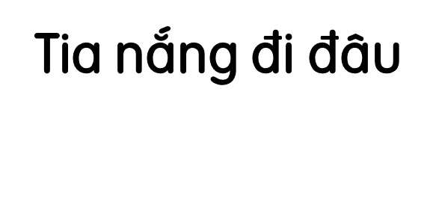
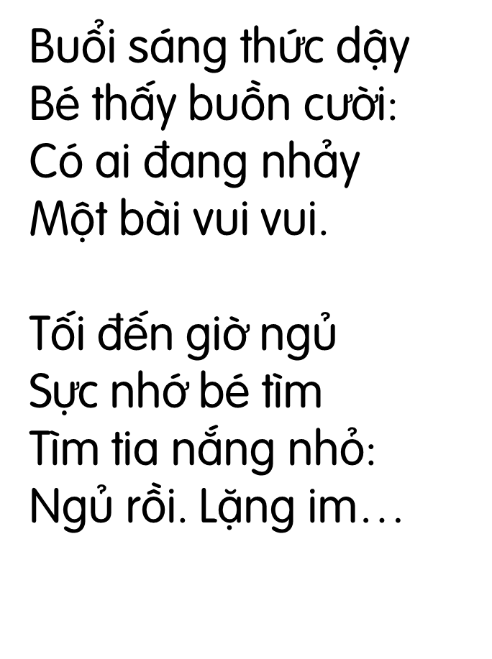
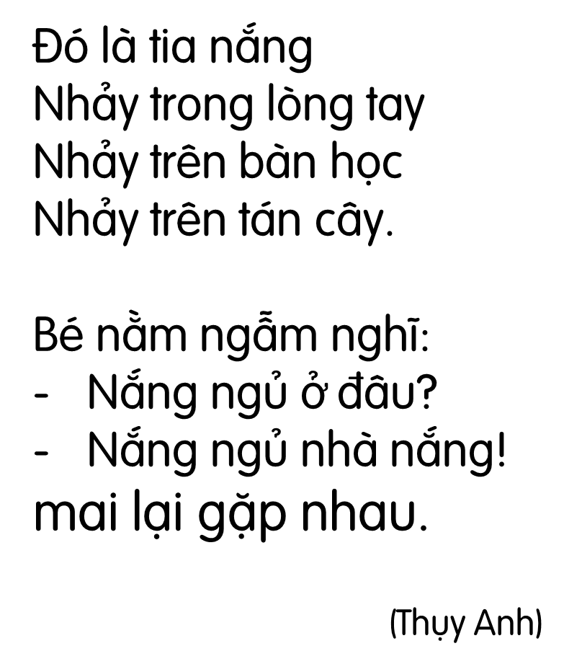
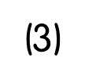
2
Đọc
Em hãy tìm từ khó đọc, khó hiểu trong bài.
Đọc nối tiếp câu lần 1.

Slide 14
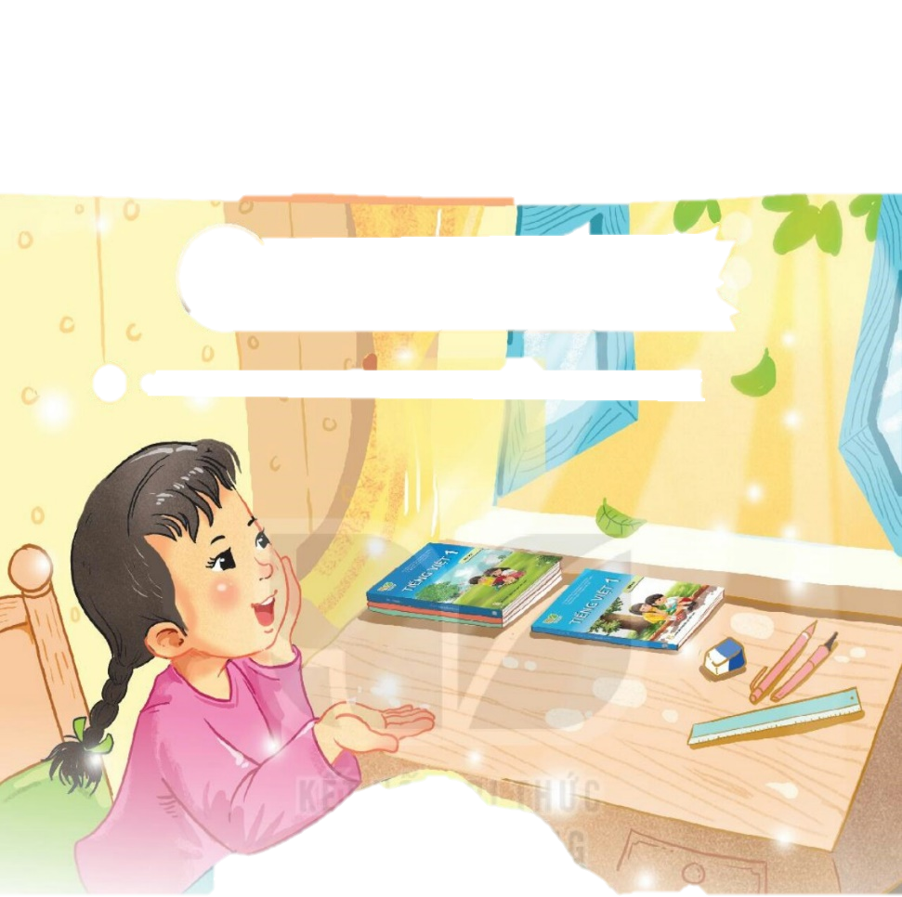
Giải nghĩa từ
sực nhớ: đột ngột, bỗng nhiên nhớ ra điều gì;
ngẫm nghĩ: nghĩ kĩ và lâu

Slide 15
2
Đọc
VB chia thành mấy khổ thơ?
Đọc nối tiếp khổ thơ
Đọc nối tiếp câu lần 2.

Slide 16
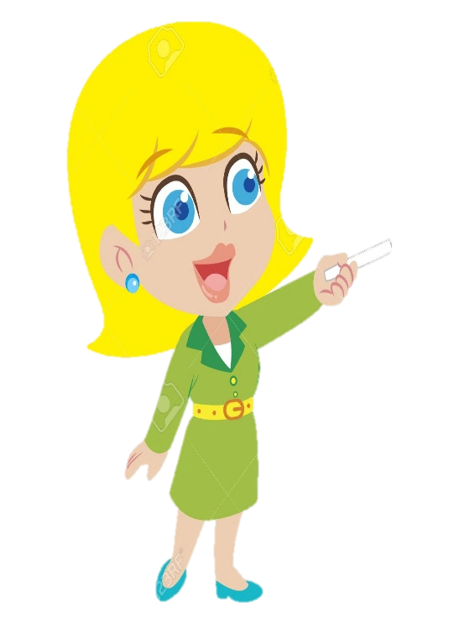
Luyện đọc khổ thơ
Buổi sáng thức dậy
Bé thấy buồn cười:
Có ai đang nhảy
Một bài vui vui.

Slide 17
2
Đọc
Thi Đọc nhóm 4
Đọc nhóm 4

Slide 18
2
Đọc
Đọc toàn bài

Slide 19
3
Tìm trong khổ thơ đầu những tiếng cùng vần với nhau.
dậy
thấy
sáng
đang
ai
bài

Slide 20
4
Trả lời câu hỏi
Buổi sáng thức dậy
Bé thấy buồn cười:
Có ai đang nhảy
Một bài vui vui.
Tối đến giờ ngủ
Sực nhớ bé tìm
Tìm tia nắng nhỏ:
Ngủ rồi. Lặng im…
Đó là tia nắng
Nhảy trong lòng tay
Nhảy trên bàn học
Nhảy trên tán cây.
Bé nằm ngẫm nghĩ:
Nắng ngủ ở đâu?
Nắng ngủ nhà nắng!
mai lại gặp nhau.
(Thụy Anh)
a. Buổi sáng thức dậy, bé thấy tia nắng ở đâu?
c. Theo em nhà nắng ở đâu?
b. Theo bé, buổi tối, tia nắng đi đâu?

Slide 21
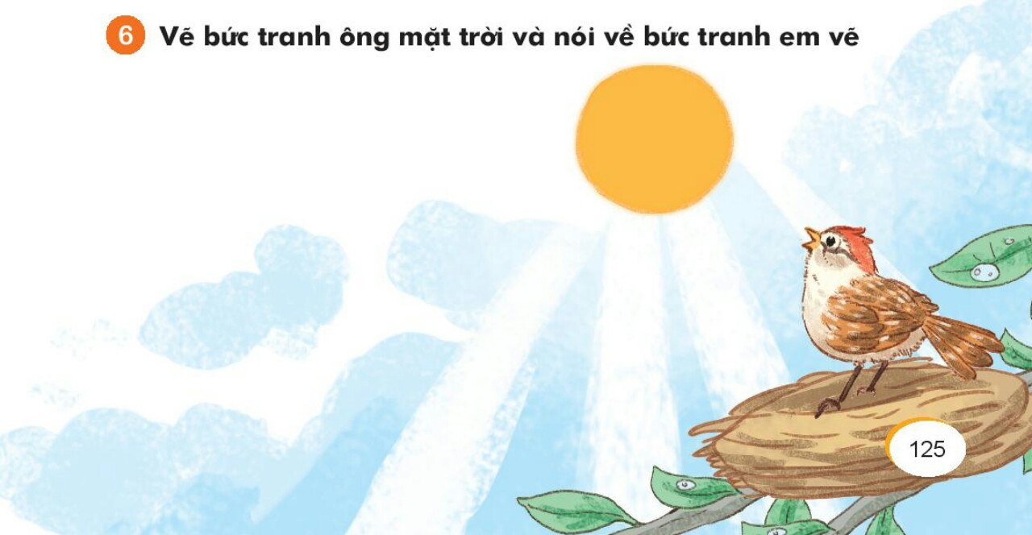
5
Học thuộc lòng hai khổ thơ cuối
Buổi sáng thức dậy
Bé thấy buồn cười:
Có ai đang nhảy
Một bài vui vui.
Đó là tia nắng
Nhảy trong lòng tay
Nhảy trên bàn học
Nhảy trên tán cây.
Buổi sáng thức dậy
Bé thấy buồn cười:
Có ai đang nhảy
Một bài vui vui.
Đó là tia nắng
Nhảy trong lòng tay
Nhảy trên bàn học
Nhảy trên tán cây.

Slide 22
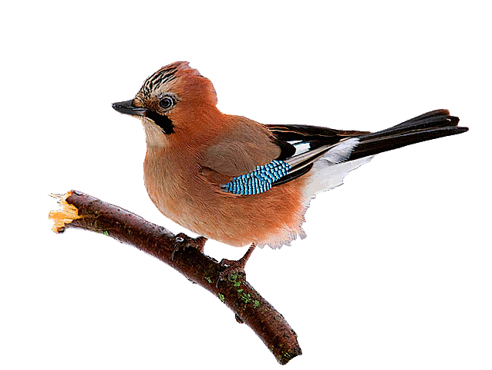
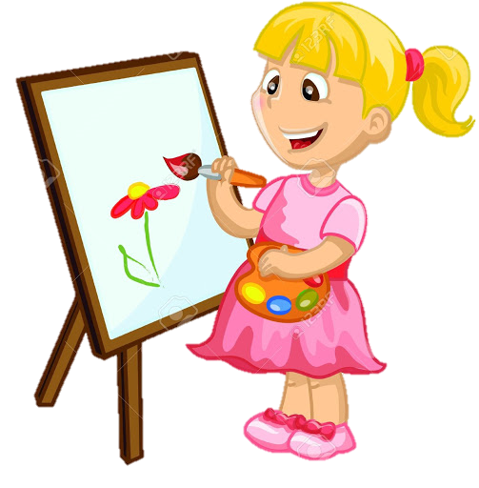
6
Vẽ bức tranh ông mặt trời và nói về bức tranh em vẽ

Slide 23
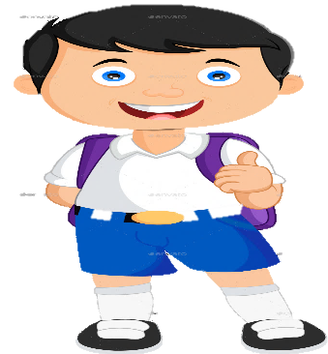
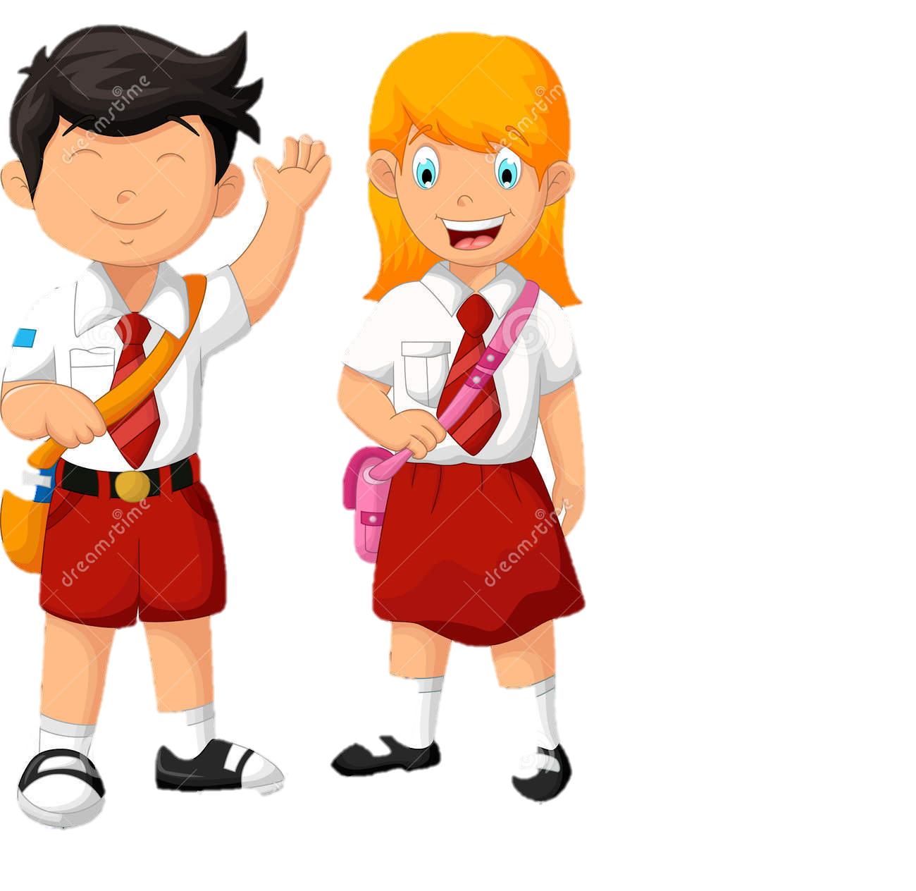
Lớp 1B hẹn gặp lại các bạn ở bài sau nhé

